Slide 1
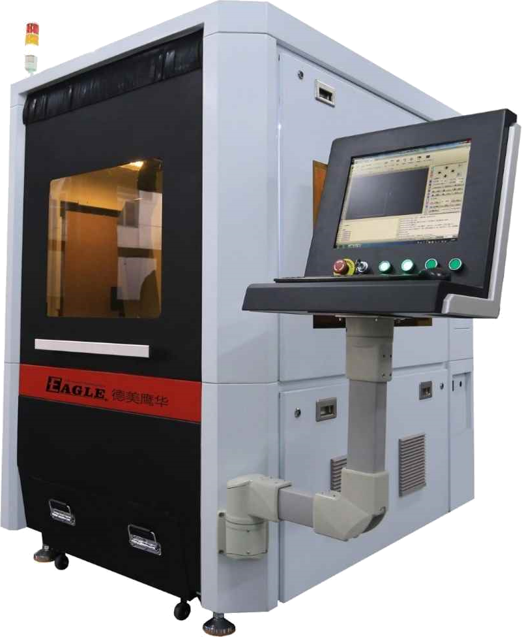
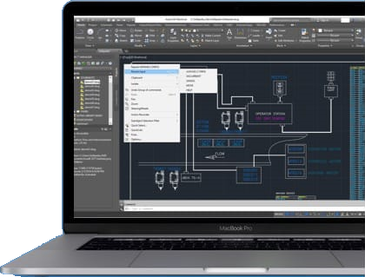
鹰华激光小课堂
X-6060 准备加工任务

Slide 2
课件内容摘要
本课程简要介绍CypCut软件的基本操作流程，以及放置材料、定位和预览加工位置的基本方法，帮助用户快速开始使用设备。
课程首先介绍CypCut软件的基本操作流程，包括导入图形、预处理、工艺设置、刀路规划、加工前检查和加工控制，帮助用户熟悉CypCut软件的基本操作方法；然后介绍准备工件的基本操作和注意事项。通过本课程的学习，用户应熟练掌握上述操作，并能够做好加工前的准备工作。
www.gueagle.com.cn

Slide 3
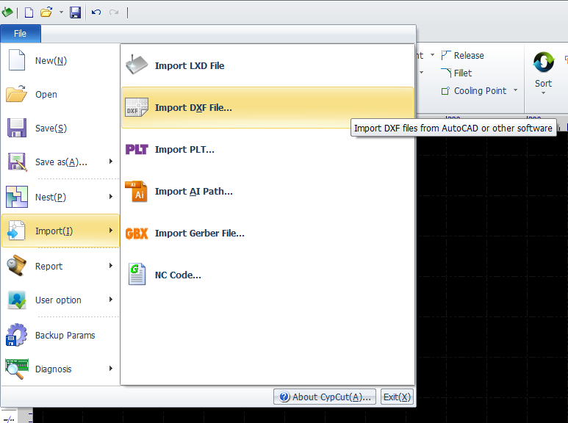
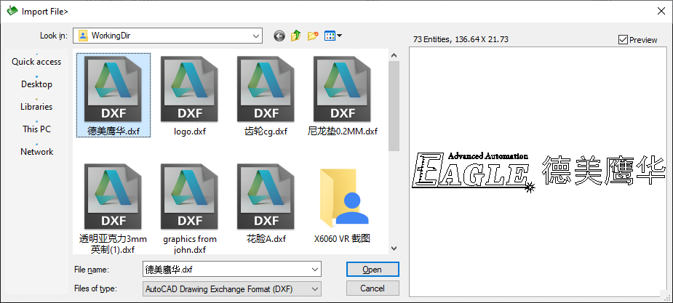
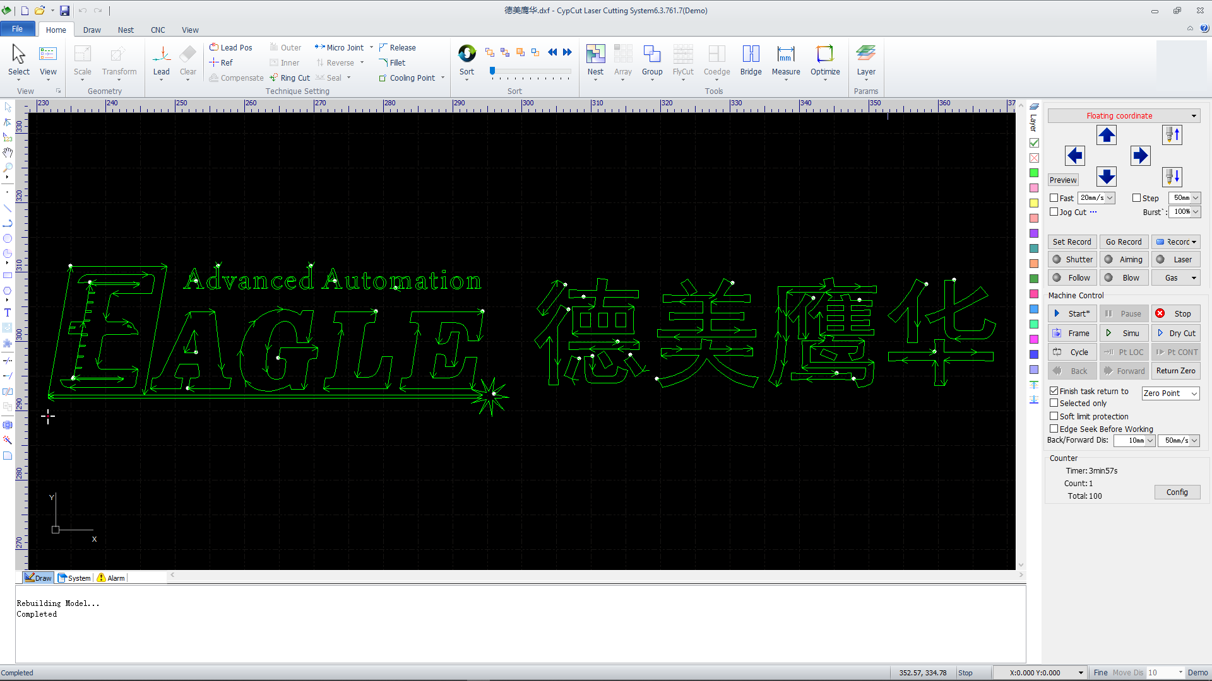
EAGLE LASER
CypCut操作流程-导入图形
在CypCut软件中单击 文件->导入 菜单项，弹出 导入子菜单。CypCut软件支持常见的文件格式，如DXF和AI等。我们建议使用DXF文件格式，在CypCut软件中支持的较好。
这里我们以导入DXF文件为例，单击 导入DXF文件 菜单项，打开 导入文件 对话框，如右图所示，选择要导入的文件，单击 打开 按钮完成导入。
www.gueagle.com.cn

Slide 4
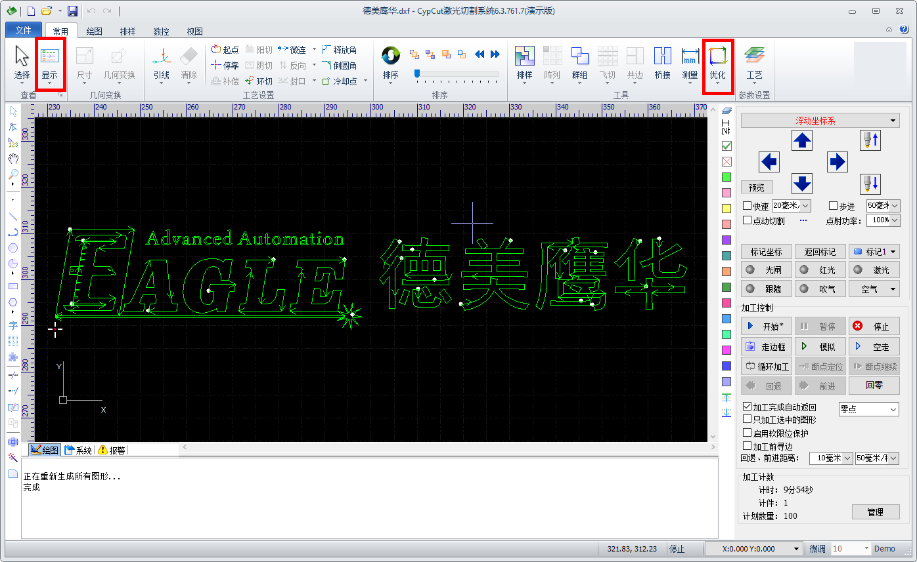
EAGLE LASER
CypCut操作流程-预处理
导入图形的同时，CypCut软件会自动进行去除极小图形、去除重复线、合并相连线、自动平滑、排序和打散等操作，一般情况下用户无需进行其他处理就可以开始设置工艺参数了。
单击 常用 菜单栏中的 显示->红色显示不封闭图形 菜单项，可红色高亮显示不封闭图形，避免切割中发生错误。
另外，常用 菜单栏中的 优化 子菜单还提供了一系列图形处理功能，例如 曲线平滑、去除重复线、合并相连线 等，帮助用户处理设计图形中常见的不适合金属切割工艺的问题。
www.gueagle.com.cn

Slide 5
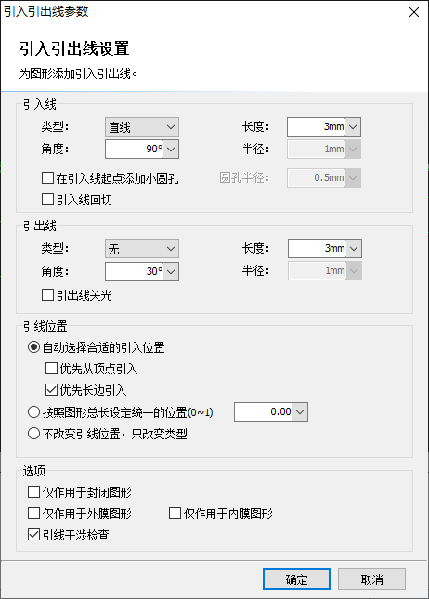
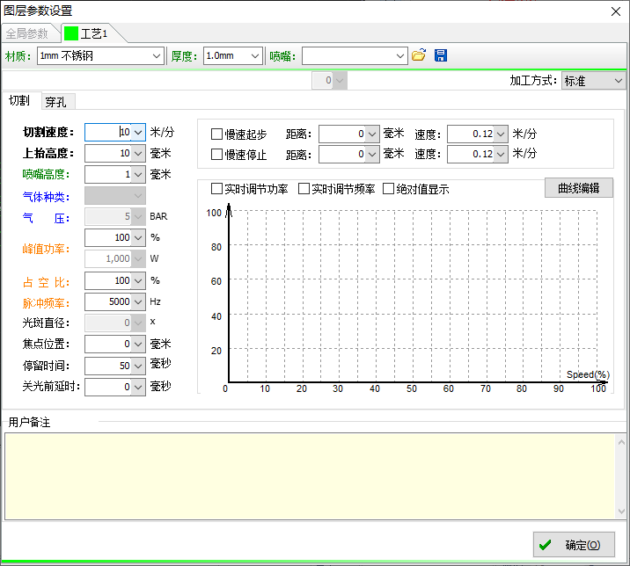
EAGLE LASER
CypCut操作流程-工艺设置
在这一步中用户可能会用到 常用 菜单栏下 工艺设置 一栏中的大部分功能，包括设置引入引出线、设置补偿等。
单击 右侧工具栏 的 工艺 按钮，可以设置详细的切割工艺参数。图层参数设置 对话框包含了几乎所有与切割效果有关的参数。
www.gueagle.com.cn

Slide 6
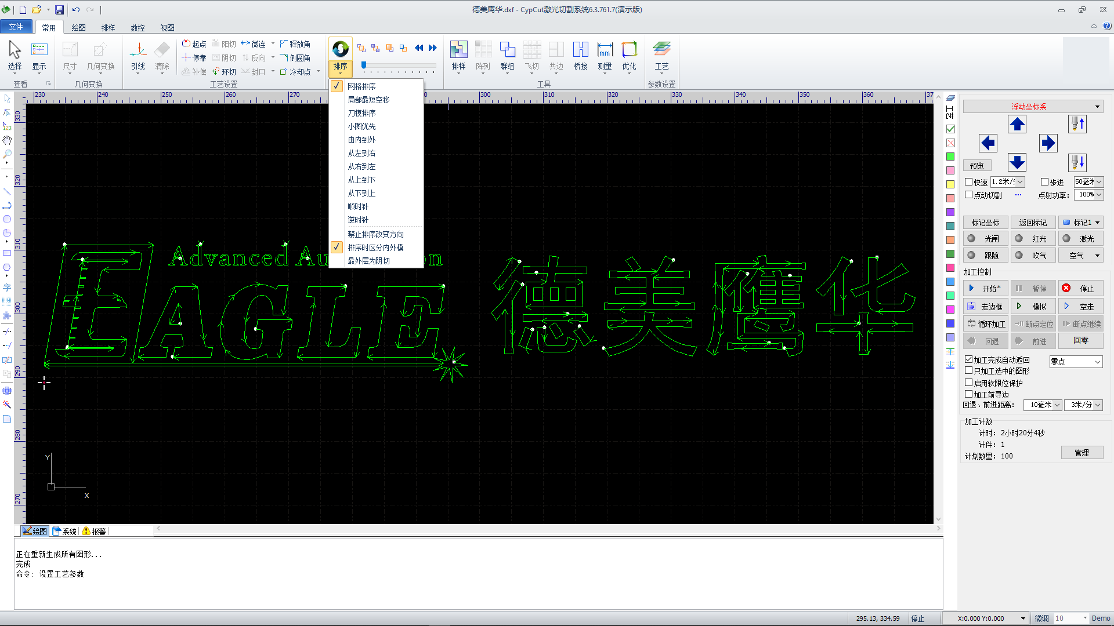
EAGLE LASER
CypCut操作流程-刀路规划
在这一步中根据需要对设计图形进行排序。单击 常用 或 排样 菜单栏下的 排序 按钮可以自动排序，单击 排序 按钮下方的小三角可以选择排序方式，可以控制是否允许自动排序过程改变图形的方向，以及是否自动区分内外模。
如果自动排序不能满足要求，可以单击 左侧工具栏 上的 手工排序 按钮进入手工排序模式，以鼠标依次单击图形，就设定了加工次序。按住鼠标，从一个图向另一个图画一条线，就可以指定这两个图之间的次序。
www.gueagle.com.cn

Slide 7
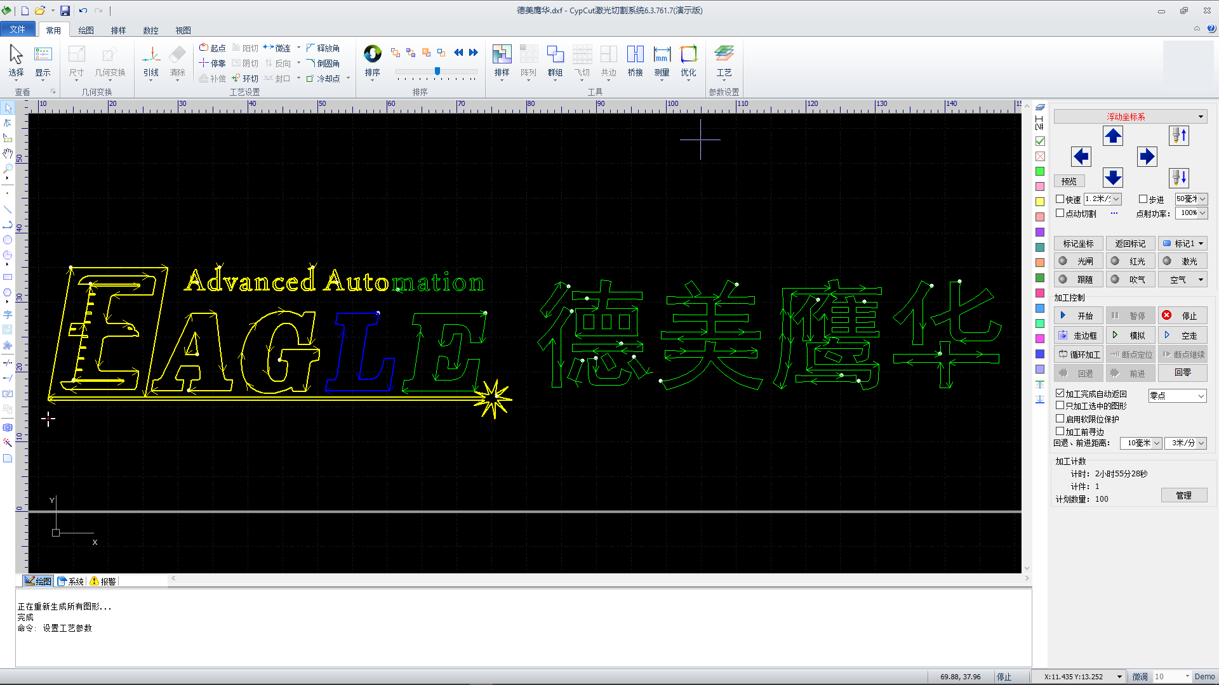
EAGLE LASER
CypCut操作流程-加工前检查
在实际切割之前，可以对加工轨迹进行检查。在 常用 菜单栏的 排序 一栏中，拖动 交互式预览 进度条，可以快速查看图形加工次序，单击 交互式预览 按钮，可以逐个查看图形加工次序。
单击右侧 控制台 上的 模拟 按钮，可以进行模拟加工，通过 数控 菜单栏上的 模拟速度 功能可以调节模拟加工的速度。
www.gueagle.com.cn

Slide 8
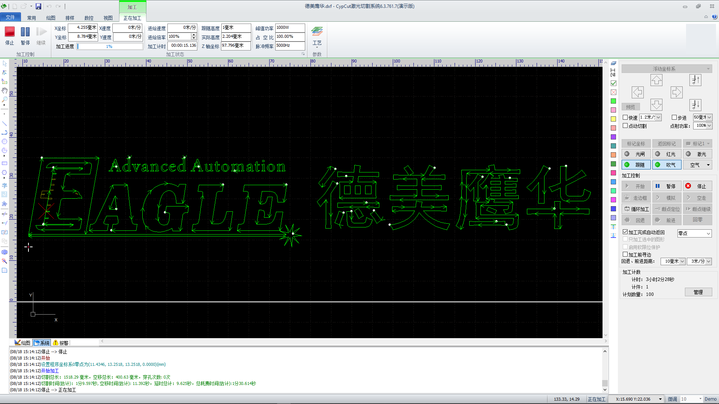
EAGLE LASER
CypCut操作流程-加工控制
完成加工前检查后，准备好待加工的工件，完成其他准备和调整工作，就可以开始实际加工了。
加工过程的控制在后续相关课件中会详细介绍，关于CypCut软件的详细说明详见CypCut软件课件。
www.gueagle.com.cn

Slide 9
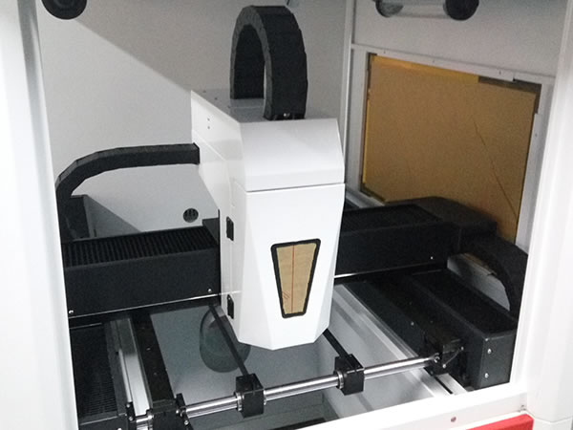
EAGLE LASER
准备和放置工件
金属工件表面的油污或过多的灰尘都会对切割过程造成不良影响，准备工件时应当做相应的清洁。如果金属表面贴有保护膜，应当将其全部除去，专用于激光切割的保护膜除外（可以在工艺设置中增加去膜工艺来去除）。
将工件平放于工作台支撑刀条上，调整刀条的位置，使其平整且稳固。升起两侧的气动夹具，移动夹具贴合工件边缘，然后放下夹具加紧工件，防止加工过程中工件在高压气体的作用下移动或抖动，影响切割质量。
www.gueagle.com.cn

Slide 10
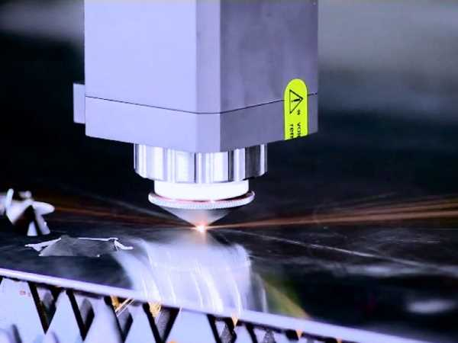
EAGLE LASER
定位和预览加工位置
默认情况下，CypCut软件中使用 浮动坐标系，即切割头当前位置对应软件中设计图形的 停靠点（该点与设计图形的相对位置关系可在CypCut软件中调整）。单击CypCut软件右侧控制台中的 走边框 按钮，或按下手持面板上的 走边框 按钮，可预览加工位置。如果加工位置超界，则CypCut软件会给出错误报警信息。
批量加工时，可以在CypCut软件中使用 工件坐标系 来固定加工位置，具体操作方法详见CypCut软件相关课件。
www.gueagle.com.cn

Slide 11
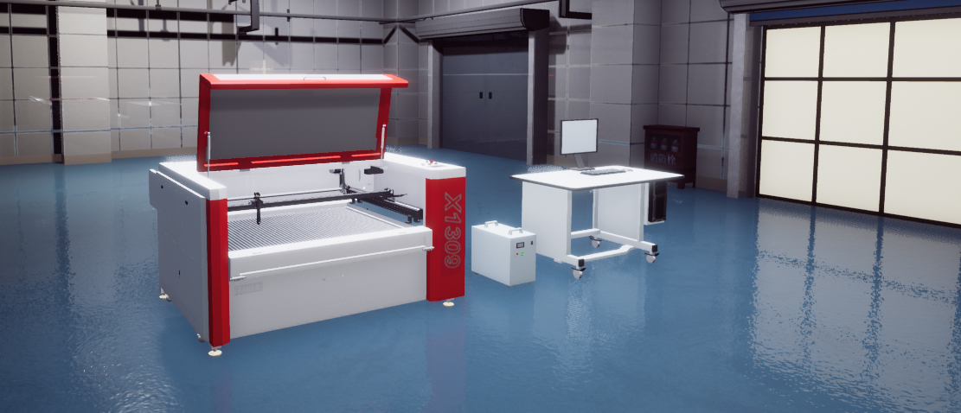
BEIJING GU EAGLE AUTOMATION CO.,LTD.
感谢观看
鹰华激光小课堂

